Slide 1
CLASSIFICAÇÃO E PESQUISA DE DADOS
ÁRVORE PATRiCIA
Aluna: Maria Júlia Marques Schettini
Prof: Samuel da Costa Alves Basílio

Slide 2
SUMÁRIO
Árvore Trie
Aplicações
Funcionamento
Exemplo
Código
Árvore Patrícia
Criação
Funcionamento
Exemplo
Comparação
Código

Slide 3
Árvore trie
Definida em 1960 por Edward Fredkin
Vêm de Retrieval (Relacionado à Recuperação de Informações)
Árvore N-ária
Árvore de busca
Utilizada comparando Strings
Dicionário
Preenchimento automático
Pesquisa em textos

Slide 4
Estrutura da Árvore trie
Chave é a palavra que deseja pesquisar na árvore
Cada caminho possui um caractere
Deve existir no nó uma condição de parada/término da palavra
Pode ser um boolean ou algum outro valor
O percurso da raiz à condição de parada descreve a palavra
Conforme desce um nível avança um elemento da chave

Slide 5
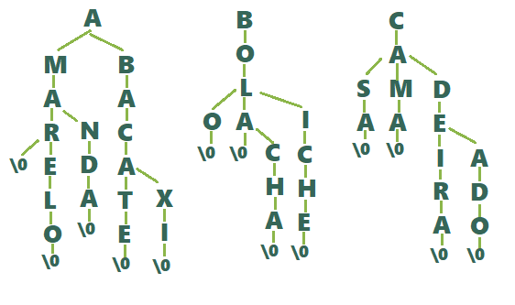
Exemplo

Slide 6
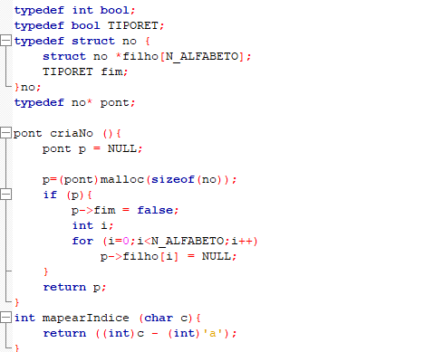
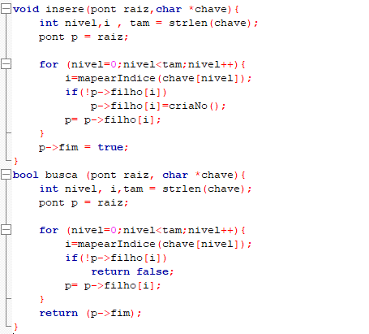
Código fonte

Slide 7
ÁRVORE PATRiCIA
P ratical
A lgorithm
T o
R etrieve
I nformation
C oded
I n
A lphanumeric
Algoritmo Prático para Recuperar Informações Codificadas em Alfanuméricas

Slide 8
Árvore patricia
Criada por Donald R. Morrison em 1968
Trie Compactada
Resolve o problema de caminhos de uma só direção
Analisa através de um conjunto de caracteres e não letra a letra
Palavra está contida no caminho da raiz até a folha ou até condição de parada (\0) ou até a folha
Caminhos que possuem nós com apenas 1 filho são agrupados em uma única aresta

Slide 9
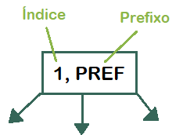
Funcionamento
Cada nó possui três campos: Índice (inteiro), Prefixo (String) e um vetor de nós
Índice
Identifica qual a posição do caractere da chave que deve ser analisado
Prefixo
Agrupa a parte em comum da palavra com a chave
Filhos (vetor de nós)
O tamanho desse vetor depende do tamanho do alfabeto a ser utilizado
Utilizando o índice e o prefixo consegue encurtar o caminho ao buscar/inserir palavras semelhantes

Slide 10
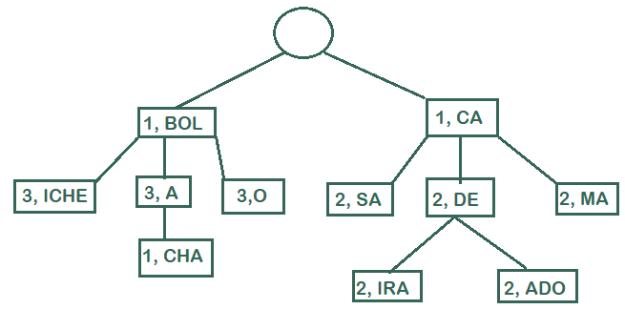
exemplo

Slide 11
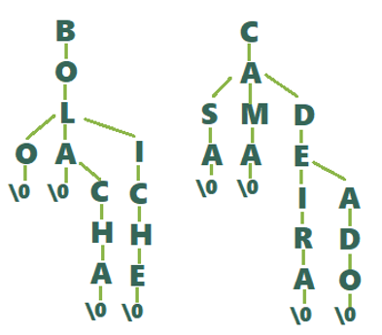
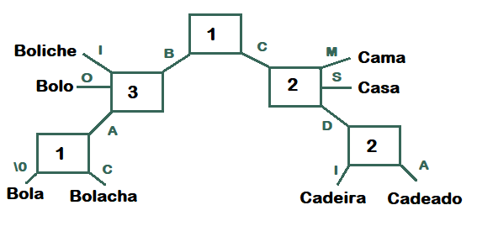
comparação

Slide 12
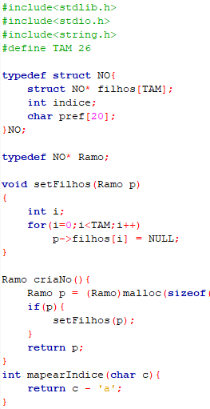
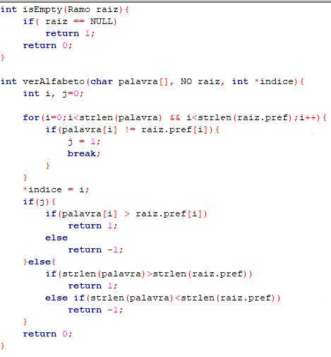
Código

Slide 13
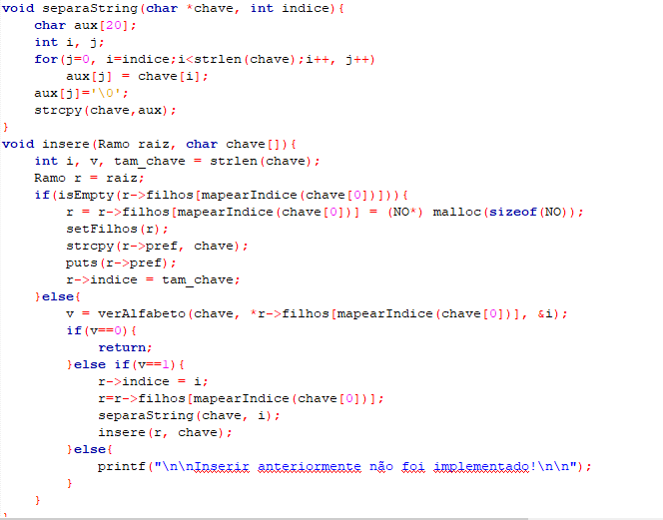
Código

Slide 14
Referências
https://www.youtube.com/watch?v=4L6_5-92JGI&t=904s
http://www.ufjf.br/jairo_souza/files/2009/12/6-Strings-Pesquisa-Digital.pdf
https://marciobueno.com/arquivos/ensino/ed2/ED2_06_Trie_Patricia.pdf

